Slide 1
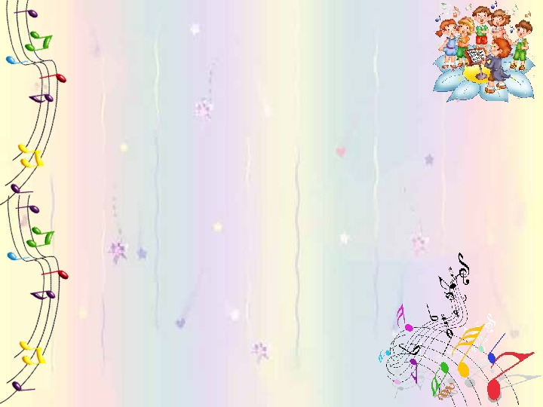
Развитие творческих способностей у детей дошкольного возраста в процессе организации культурно-досуговой деятельности. Взаимосвязь с музыкальной школой.
муз. руководитель
МДОУ д/с №28
общеразвивающего вида
Шестопалова Е.Н.

Slide 3
-.
Цель: формирование творческого потенциала дошкольников посредством включения в культурно-досуговую деятельность
Задачи:
Воспитывать у дошкольников любовь к музыке, движениям и потребность к артистическому воплощению в сотрудничестве с педагогами и родителями.
Развивать эстетическое восприятие, воображение детей, их образные представления через объединение различных ощущений (зрительных, слуховых, тактильных, двигательных), через сюжетно-двигательные композиции.
Научить слышать, слушать и понимать музыкальные произведения, чувствовать их красоту и эмоционально выражать свои восприятия через пение, движение, танец, театрализацию.
Обеспечить единство в работе ДОУ, семье и учреждениях социума по музыкальному воспитанию.
Создать условия для обогащения педагогического опыта воспитателей и специалистов ДОУ по культурно-досуговой деятельности.

Slide 4
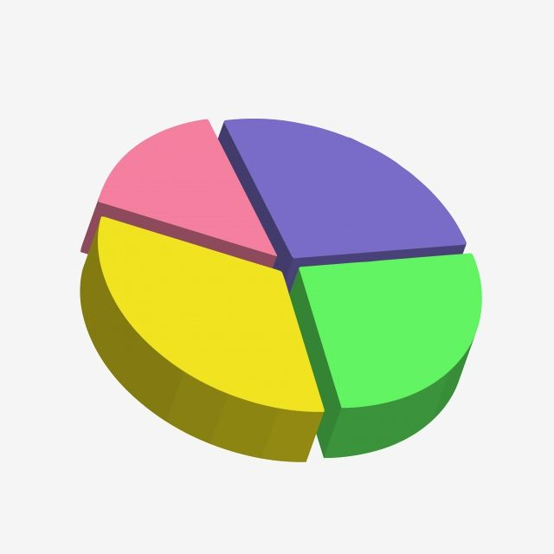
ОТДЫХ
ПРАЗДНИКИ
музыкально-образовательная деятельность
РАЗВЛЕЧЕНИЯ

Slide 5
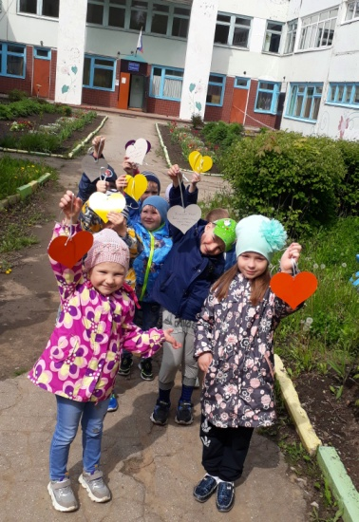
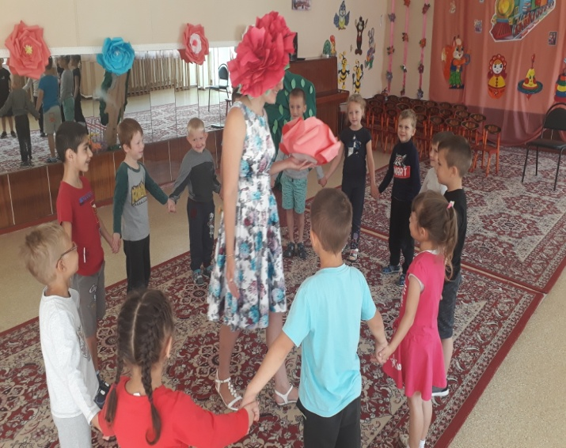
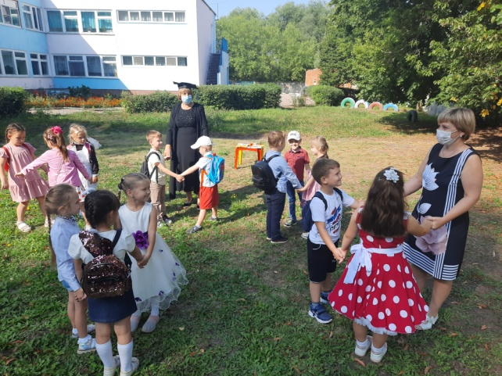
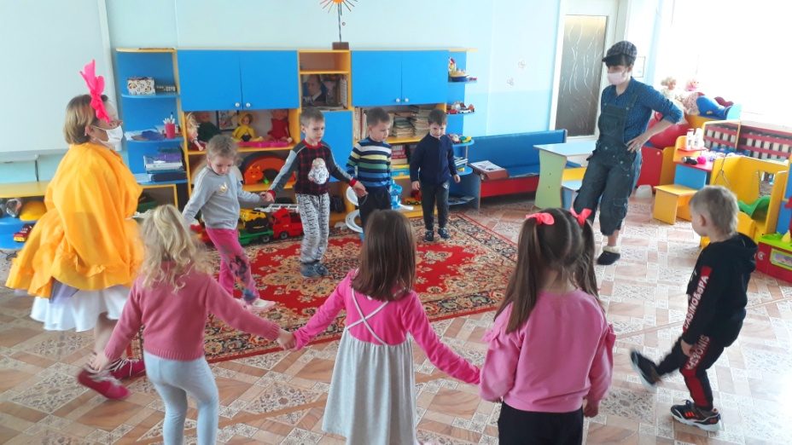
СЕКТОР РАЗВЛЕЧЕНИЯ

Slide 6
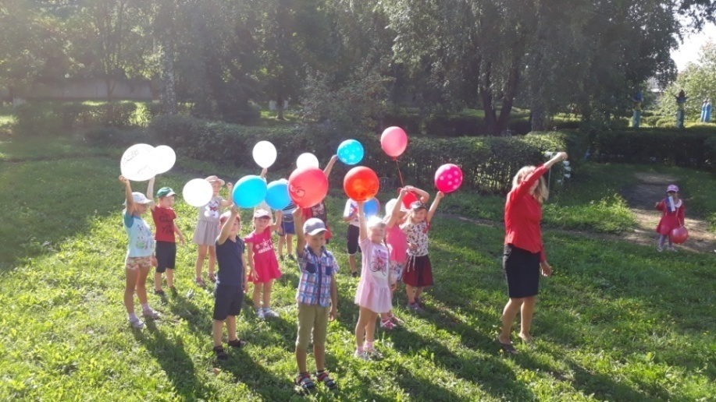
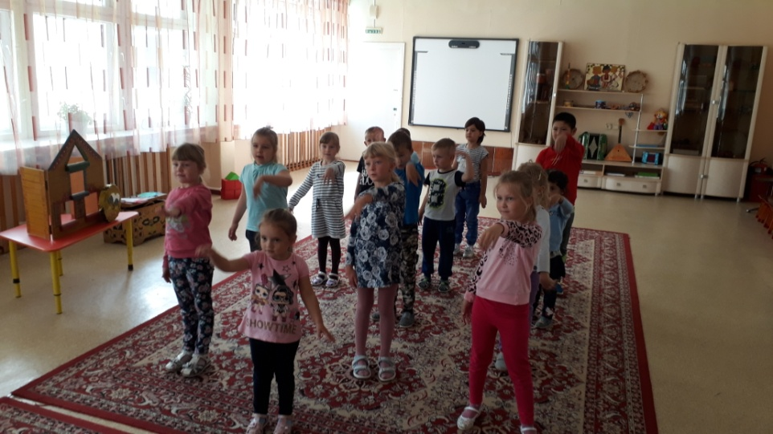
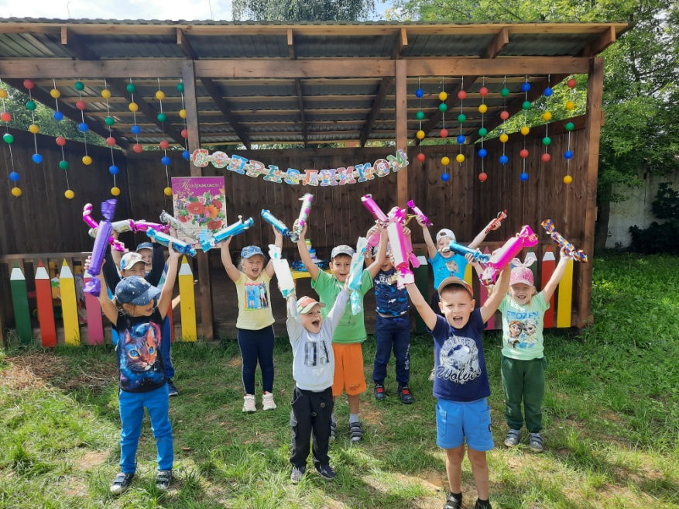
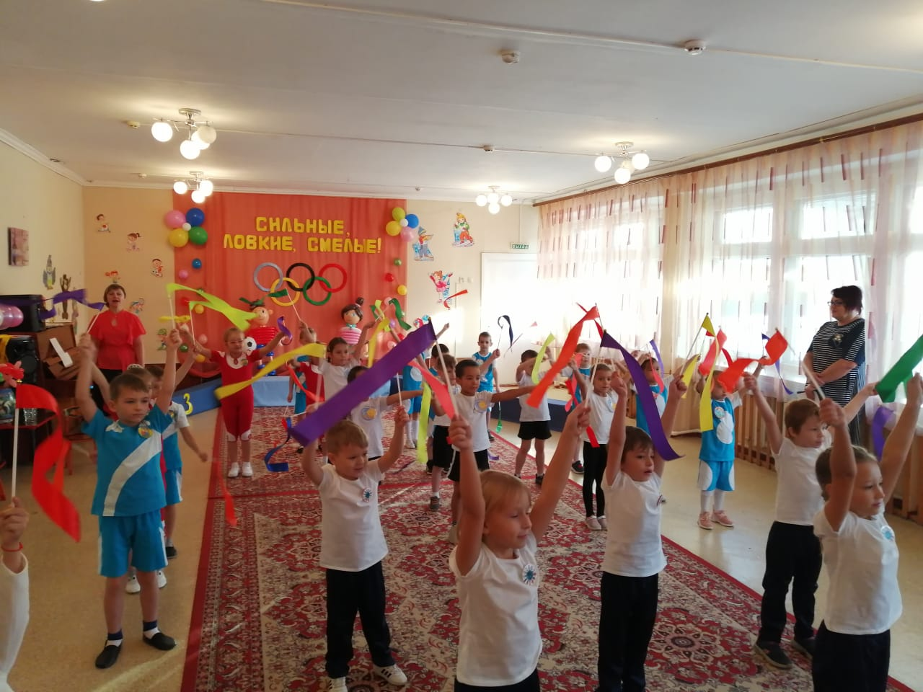
флэшмобы

Slide 7
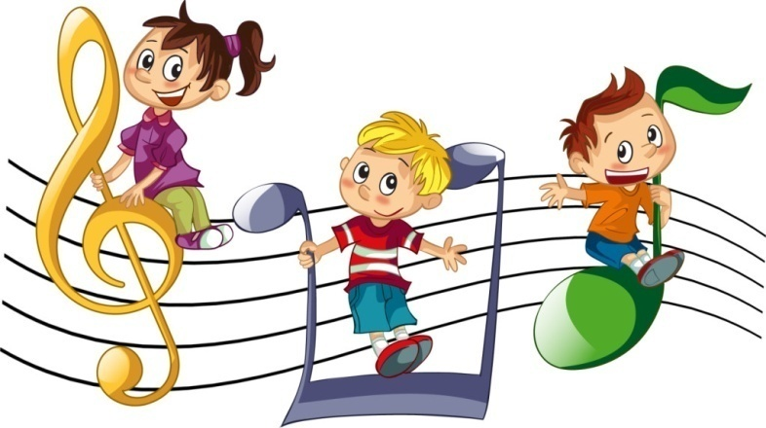
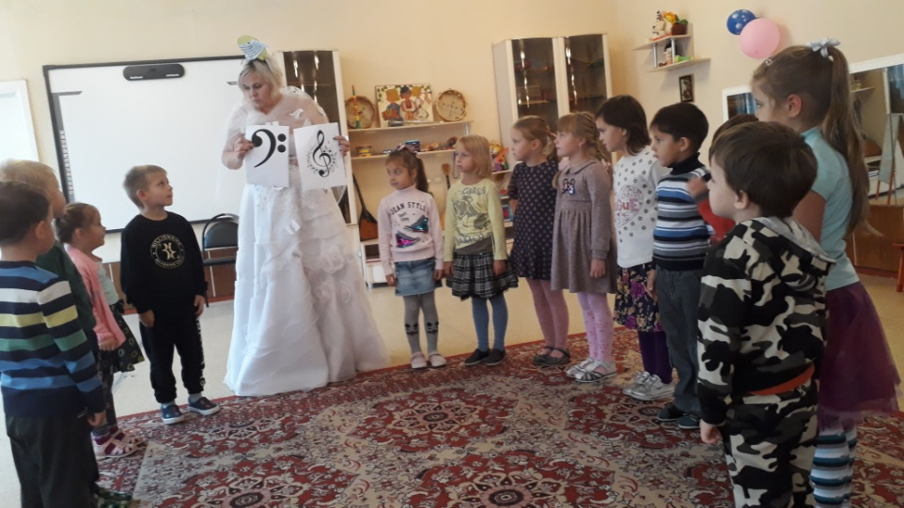
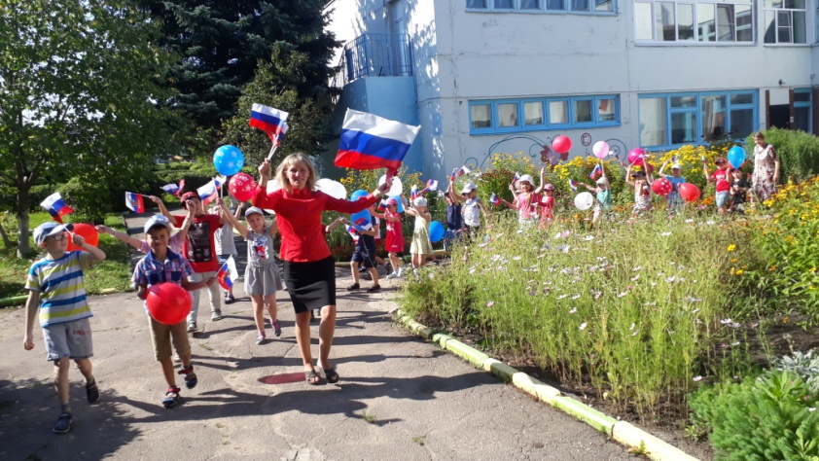
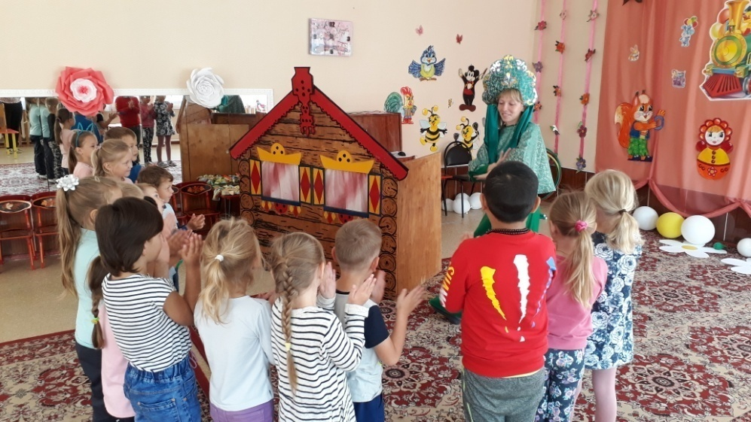
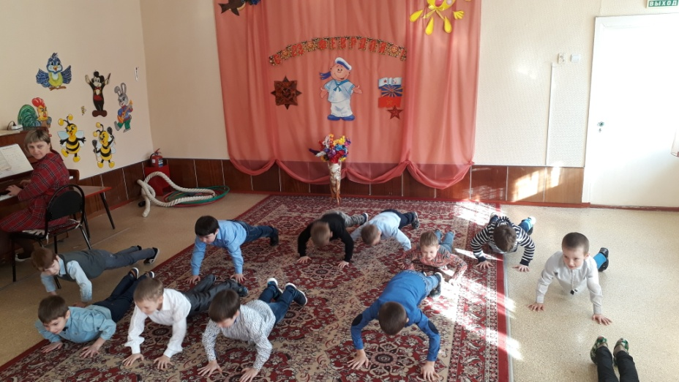
СЕКТОР праздники

Slide 8
Калейдоскоп традиций
Тематический вечер
«Этих дней не смолкнет слава»
День Знаний
Акция «Открытка Ветерану»
Зарница
Праздник «Осенины»
«Мамин День»
Широкая Масленица
«Мама, папа, я –спортивная семья!»

Slide 9
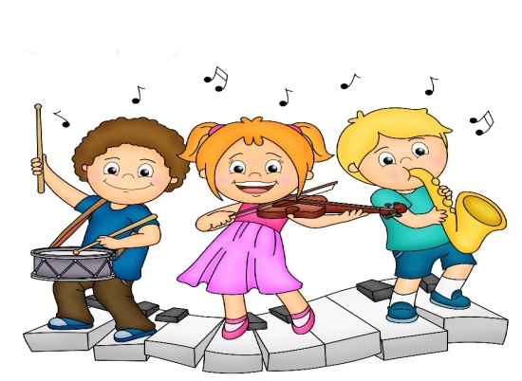
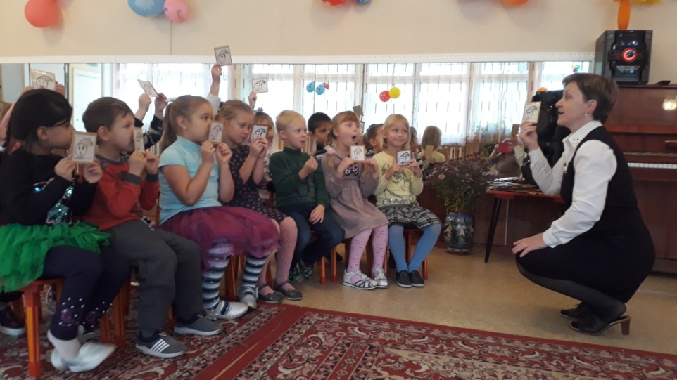
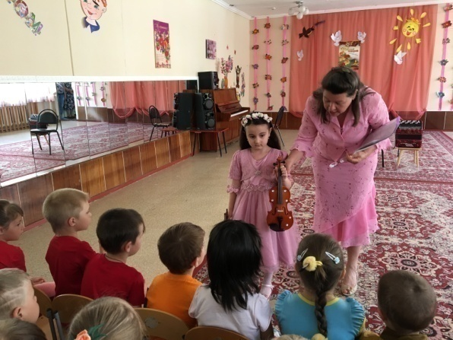
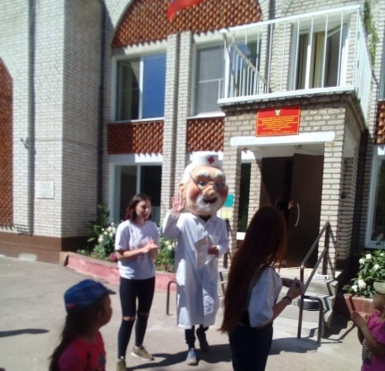
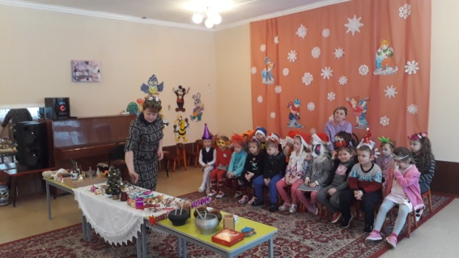
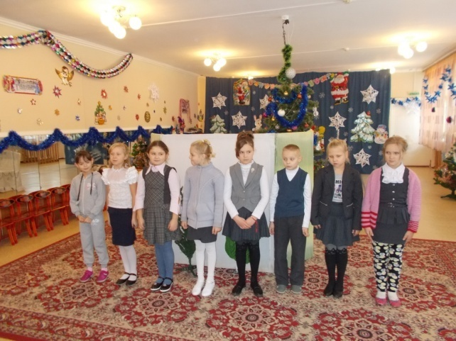
Музыкально-образовательная деятельность

Slide 10
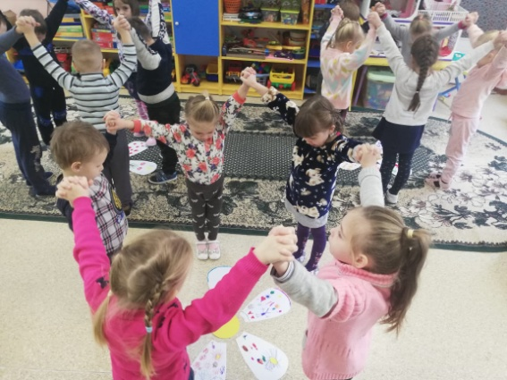
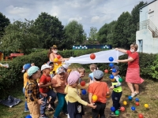
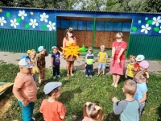
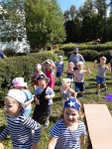
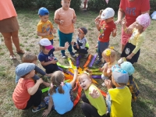
СЕКТОр отдых

Slide 11
ПЕДАГОГИЧЕСКИЕ ТЕХНОЛОГИИ
здоровьесберегающие технологии
Речь с движением
Пальчиковая гимнастика и игровой массаж
Психогимнастика
Валеологические песенки - распевки
Ритмопластика и логоритмика
Игровые технологии
Творческое музицирование
Концертное музицирование
информационно-коммуникационные технологии
Компьютерные презентации
Слайд-шоу
технологии развития творческих способностей дошкольников в музыкально-театрализованной деятельности

Slide 13
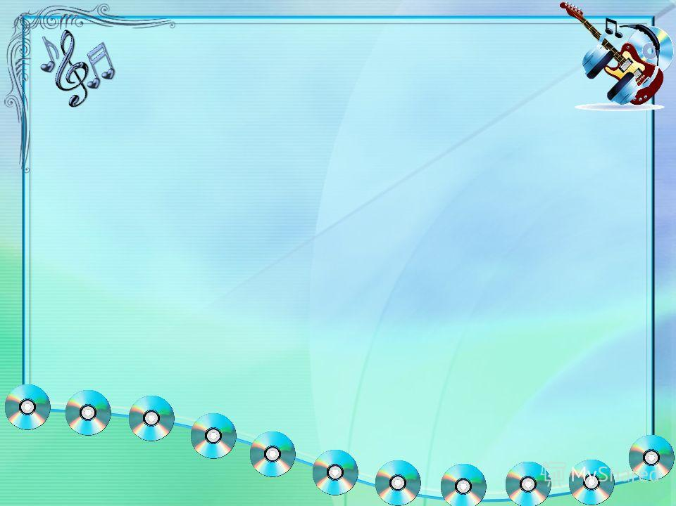
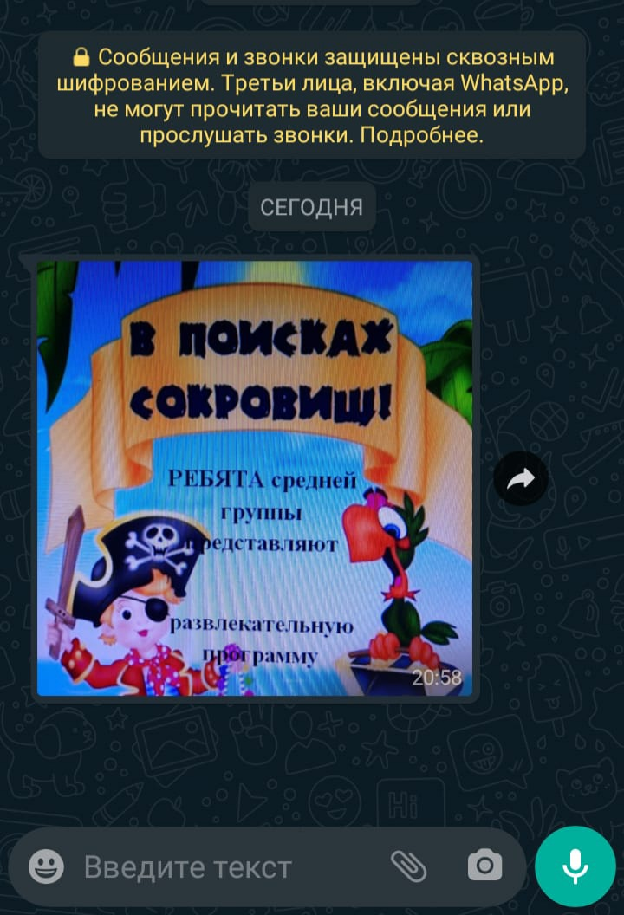
Афиши завтрашнего дня

Slide 14
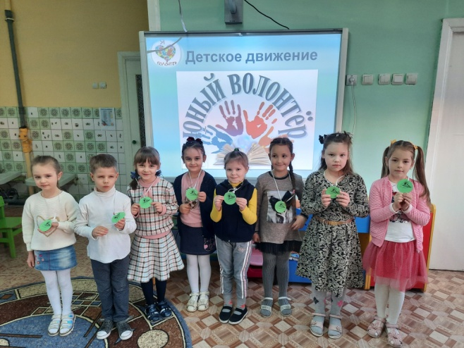
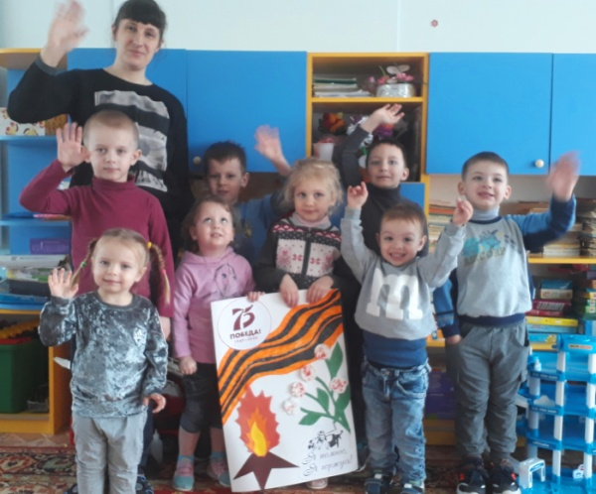
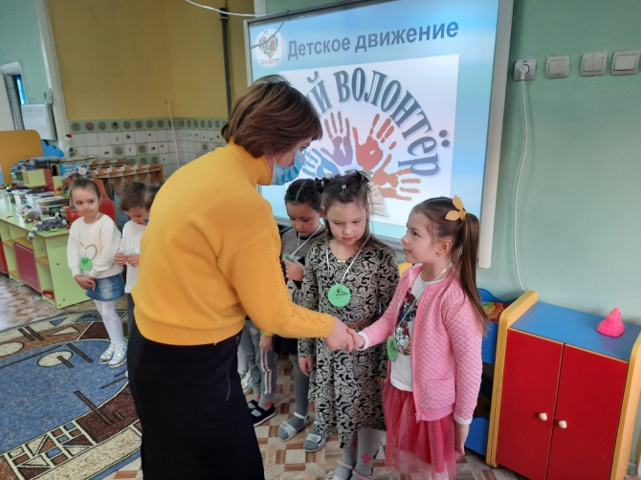
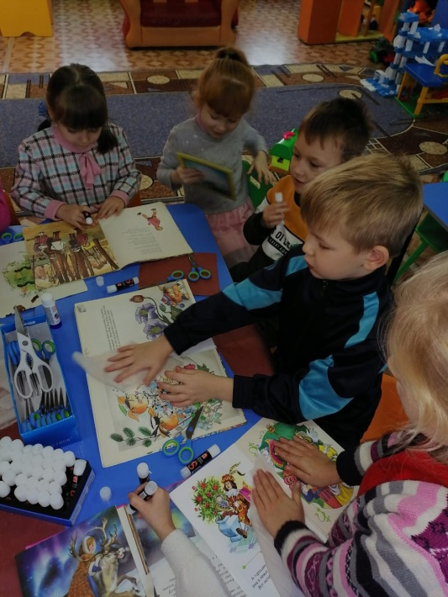
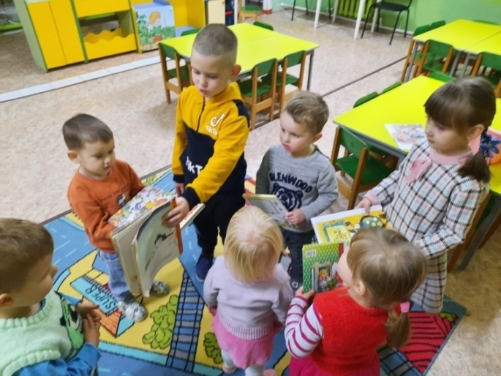
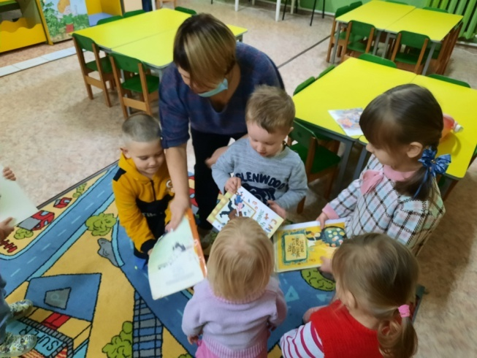

Slide 15
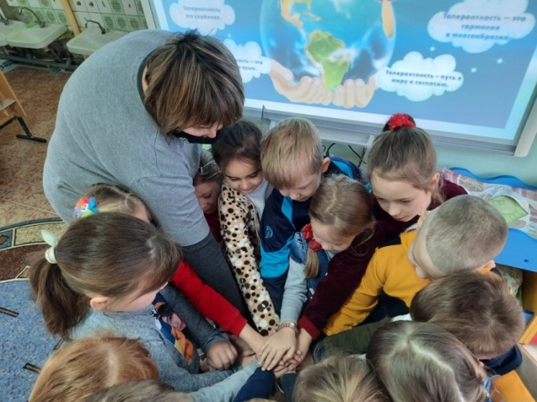
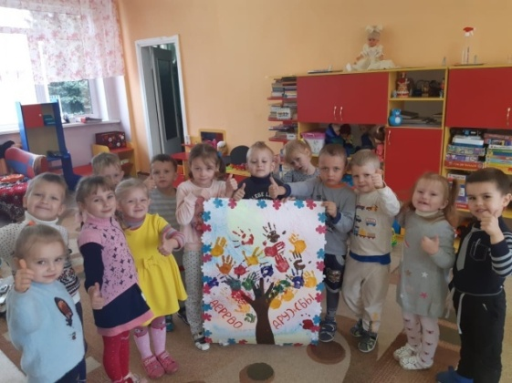
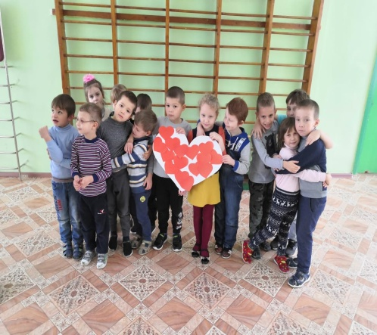
Часы толерантности
проведение праздников, и других массовых форм, с целью знакомства детей с культурой и традициями своего народа и народов мира; театрализованную деятельность дошкольников по сценариям, в основе которых сказки народов мира;
Спектр мероприятий и формы работы
сюжетно-ролевые игры дошкольников
русские народные подвижные игры;
проведение русских народных праздников
знакомство детей с традициями народов разных стран;
с традициями празднования Нового Года, 1 мая, 1 апреля в разных странах;
игры-занятия, созданных на материалах различных сказок, с целью решения проблем межличностного взаимодействия в сказочных ситуациях

Slide 16
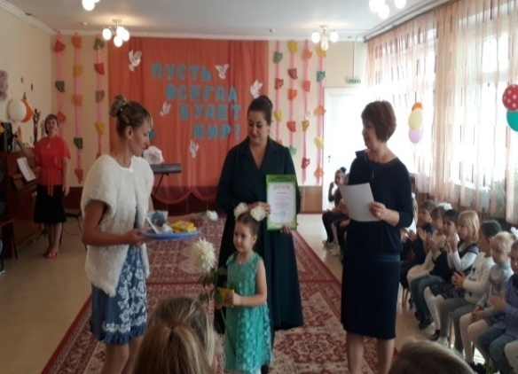
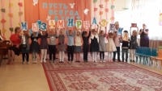
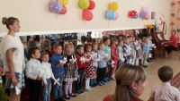
Литературно-музыкальный вечер «Пусть всегда будет мир!»

Slide 17
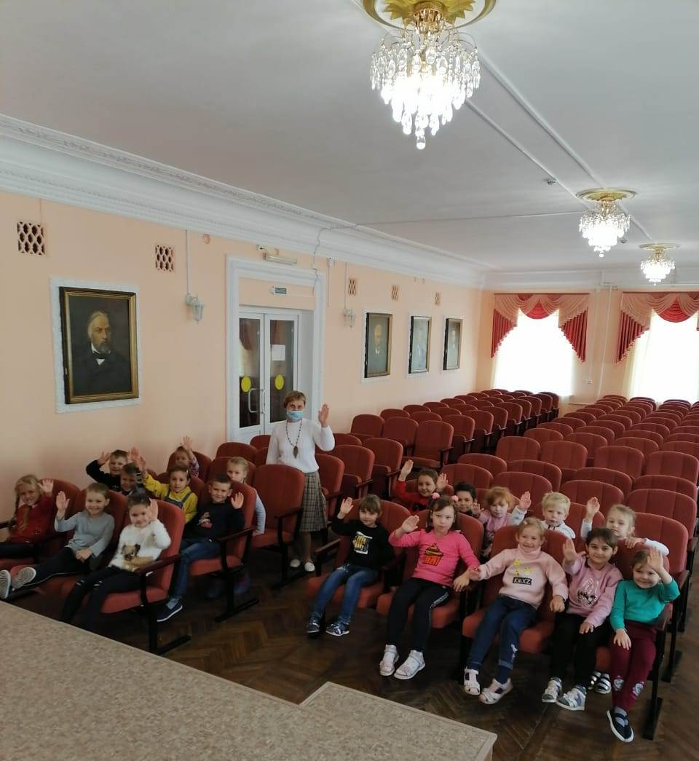
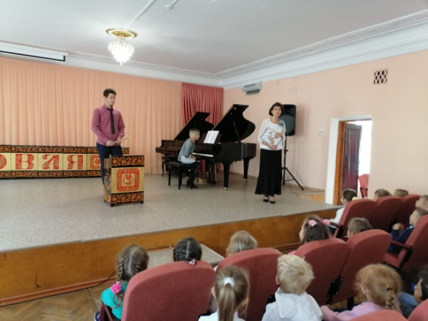
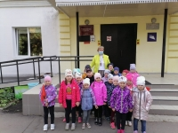
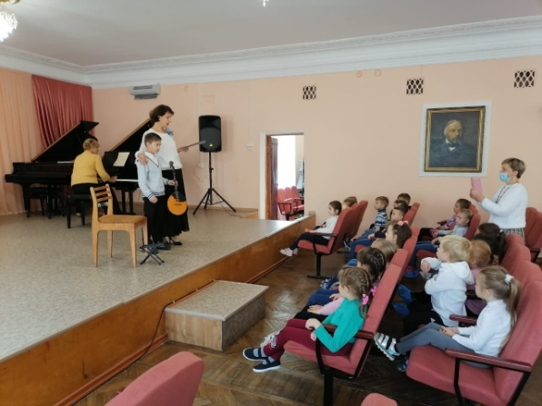
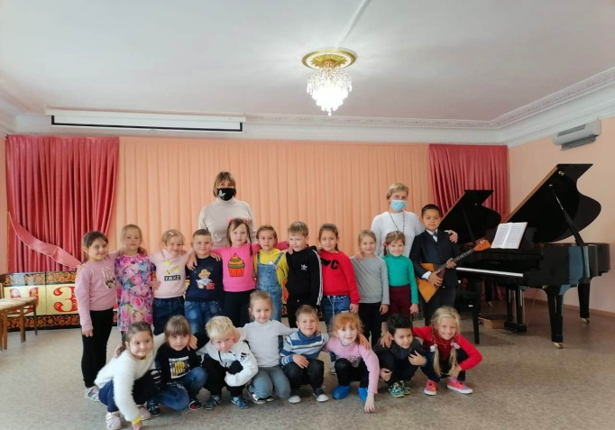
Культурный тур
в Международный день музыки

Slide 18
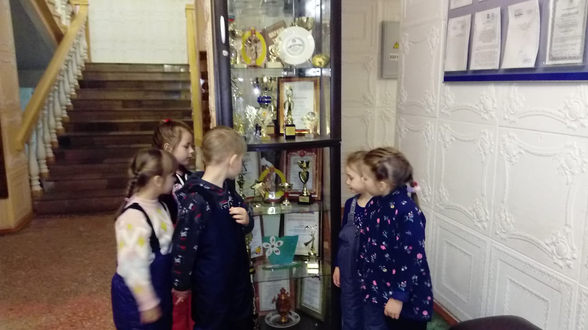
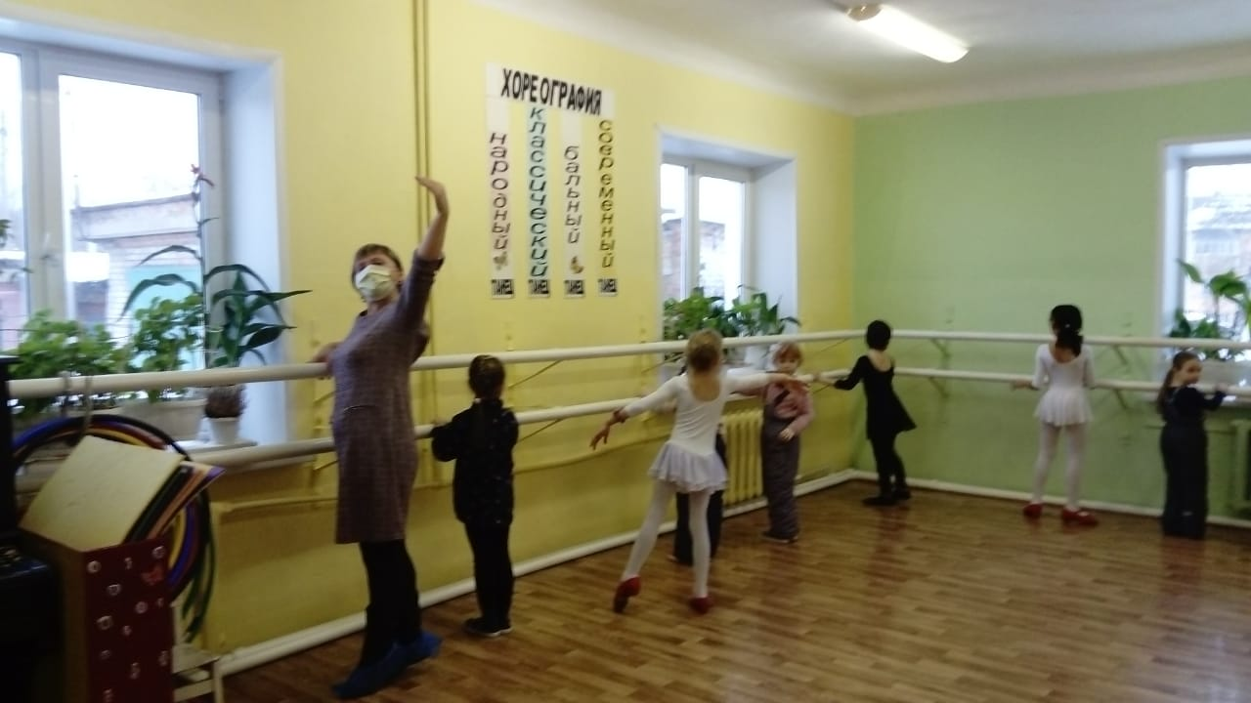
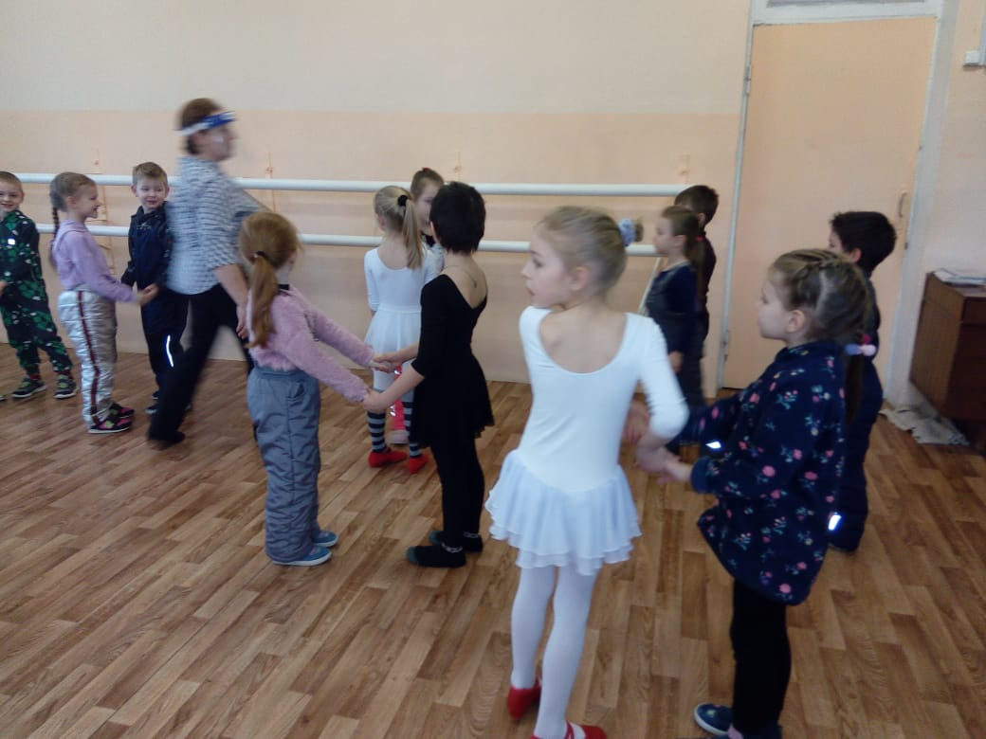
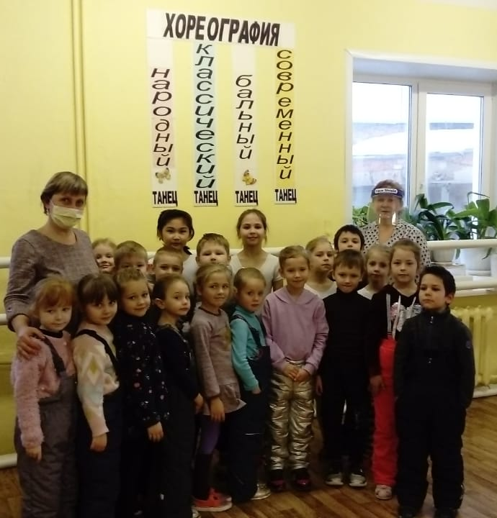
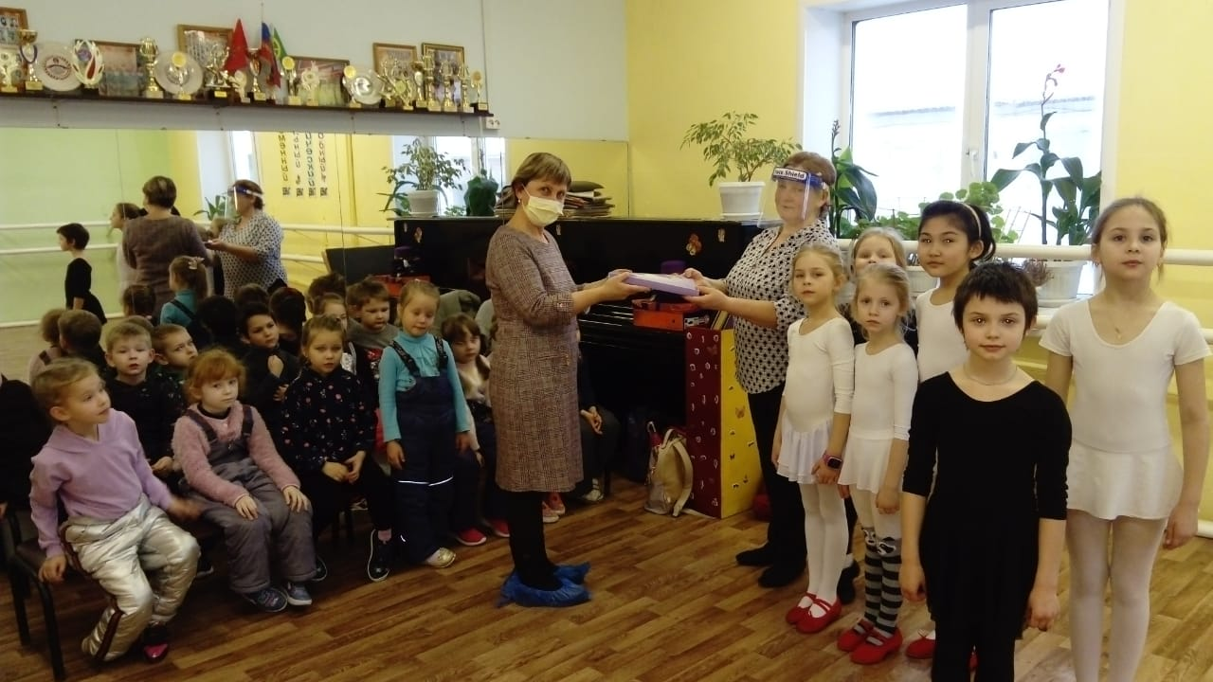
Культурный тур
в хореографическую студию

Slide 19
Наша гордость
Лупахина София
Никулина Владлена
Трофимова Анна

